Slide 1
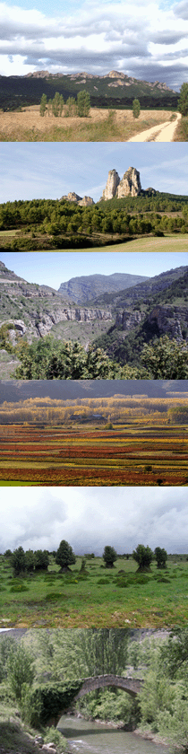
Clasificando tipos de texturas
Ejercicio2: Diseño de un Clasificador Paramétrico Bayesiano para Distribución Gaussiana (dM)

Slide 2

Objetivo de aprendizaje
Al terminar el ejercicio el(la) estudiante será capaz de implementar los clasificadores con la norma de Mahalanobis, distinguiendo el uso de este en las siguientes situaciones:
Cuando las probabilidades a priori son iguales para todas las clases, se puede utilizar la norma de Mahalanobis como una fd
En caso contrario, puede emplearse la norma Euclidiana.

Slide 3
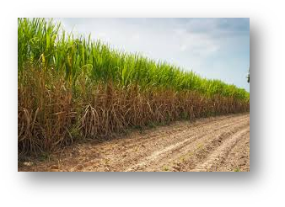
Planteamiento del problema
Un sistema basado en visión por computador, intenta clasificar tres tipos de texturas naturales basadas en tres componentes de color (R, G, B). Los tres tipos de texturas mencionados corresponden a paisajes naturales en los que se pretende distinguir específicamente tres regiones (Imagen I(x,y)):
Cielo Azul
Zonas Boscosas, con predominio de áreas verdes y
Zonas sin Cultivos, en color ocres.
imagen I(x,y)

Slide 4
Se han extraído los siguientes datos de las imágenes, con la siguiente distribución de clases:
Ck | C1 |  |  |  |  | C2 |  |  |  |  | C3
R | 200 | 210 | 215 | 210 | 198 | 90 | 92 | 87 | 91 | 85 | 30 | 20 | 24 | 28 | 22
G | 160 | 170 | 172 | 165 | 177 | 130 | 138 | 128 | 134 | 123 | 44 | 40 | 42 | 50 | 46
B | 120 | 130 | 133 | 134 | 138 | 60 | 54 | 66 | 60 | 55 | 178 | 180 | 184 | 176 | 181

Slide 5

Se han extraído los siguientes datos de las imágenes, con la siguiente distribución de clases:
Diseñar un clasificador paramétrico Bayesiano para una dF con distribución
Gaussiana dM
Normal dE
Calcular la separabilidad entre las clases
Probar el diseño del clasificador introduciendo los patrones desconocidos (aquí se considera que una vez clasificados, se actualiza el sistema)
X17?=(208, 170, 135)
X18?=(190, 50, 70)
De acuerdo con lo obtenido en a), muestra los parámetros actualizados mk y Ck y presente sus conclusiones acerca del resultado obtenido.

Slide 6

Especificaciones a considerar para su desarrollo y participación:
1- Desarrollar el ejercicio a mano
1.1 Identificar las dos fases del Clasificador (Fase de aprendizaje y Fase de recuperación)
1.2 Probar el clasificador de acuerdo con el diseño propuesto
1.3 Presente una conclusión respecto al aprendizaje esperado.
1.4 Consulte material sugerido o consulte otras fuentes
2- Participación:
2.1 En clases aleatoriamente se elegirá quien presentará la propuesta del clasificador diseñado

Slide 7
Rúbrica
Criterio | Puntaje asignado
Identifica las fases de la ejecución de la técnica | 0.2
Ejecuta adecuadamente el algoritmo | 0.2
Presenta una conclusión del trabajo efectuado | 0.2
Sigue indicaciones y las respeta | 0.2
Consulta y menciona las fuentes consultadas | 0.2
Valoración del trabajo | 1.0

